Slide 1
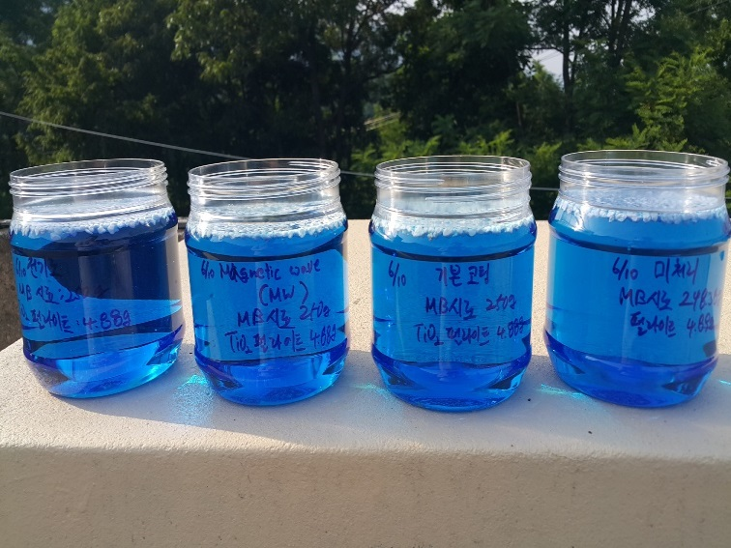
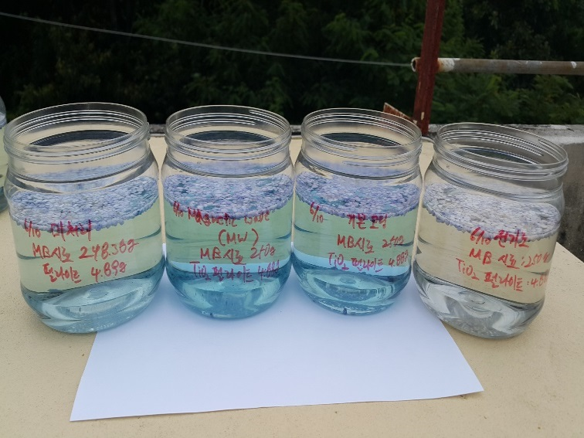
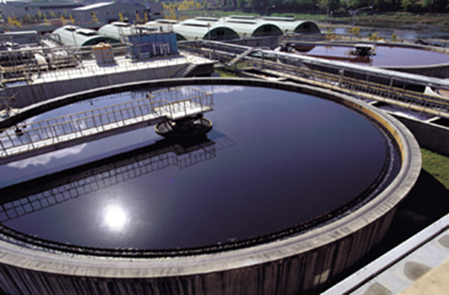
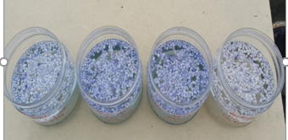
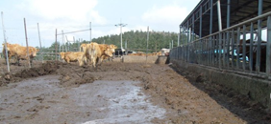
□ 축산 폐수 분해처리
연구 내용 | 축산 폐수가 섞여 있는 물에 광촉매가 처리된 부유성 물질(친환경)을 넣으면, 햇빛이 있는 동안 폐수 중의 유기물질이 자연 분해되어 냄새, 색깔이 없어짐
연구 결과 | - 예비 시험 결과 유기물질을 수용성 염료로 가정하여 물에 녹이고, 광촉매 물질을 넣으면, 물 표면에 부유되어 햇빛이 있는 동안 염료를 분해 시킴, 결과적으로 축산 폐수의 냄새, 오염 물질을 지속적으로 분해시킬 수 있음. - 반영구적 분해 능력, 경제적 비용 * 축산폐수 연구 부서와 공동 연구 또는 위탁연구를 하고자 함
2일 경과
촉매 부유사진

